Slide 1
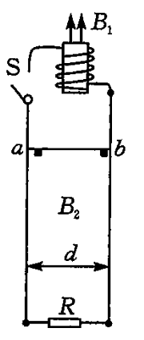

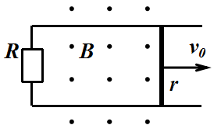
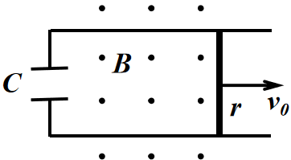
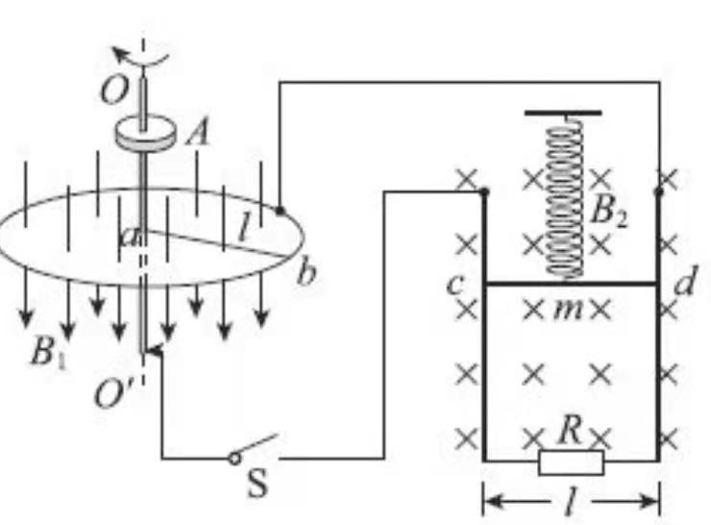
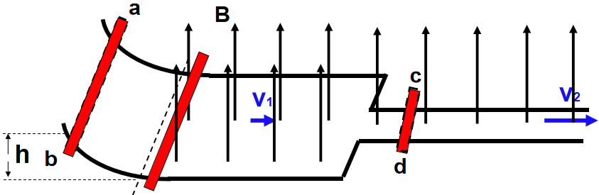
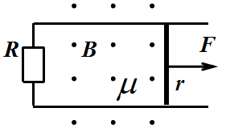
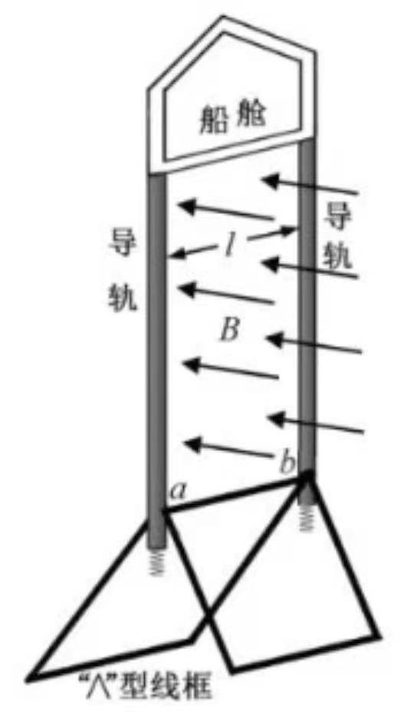
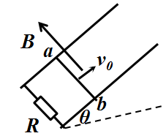
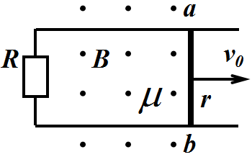
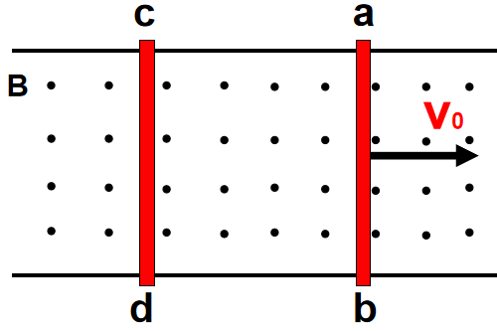
杆-感-赶-干
电容
恒力F
导轨竖直
导轨倾斜
粗糙

Slide 2
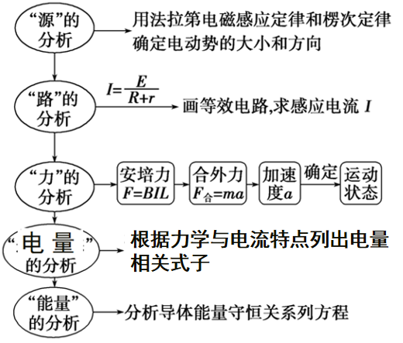

一、知识储备：
解决电磁感应与力学综合问题的基本步骤与原理

Slide 3
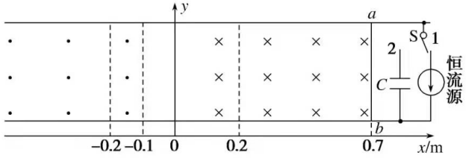
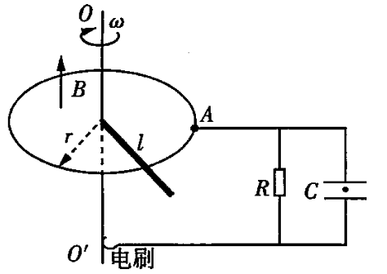
近几年浙江高考真题
(2018-11-22倒2）
(2020-07-12选）
(2021-01-21倒2）

Slide 4
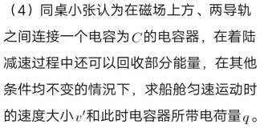


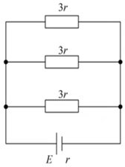
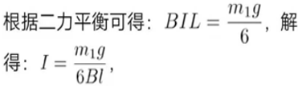
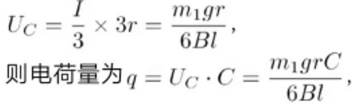
二、真题再现：
（重温旧梦）
【浙江高考2021-01-21】
见学案

Slide 5


含容电路动态情况？！
三、含容电路“力电磁”基本模型：
1、充电式电容器：
问1：谁是电源？大小方向如何？
问2：电路如何连接？电流？
问3：导体棒受力、v、a如何变化？
问4：通过导体棒的电量如何计算？
a
C
v₀
b

Slide 6
2、放电式电容器：若电容器原来上板为正带电q₁，
导体棒初速为零。其他条件与1同。
a
C
b
问1：谁是电源？大小方向如何？
问2：电路如何连接？电流？
问3：导体棒受力、v、a如何变化？
问4：通过导体棒的电量如何计算？

Slide 7
3、有恒力F作用的充电式电容器：设初电容器不带电，导体棒无初速度。其他条件与1同。
a
C
F
b
问1：谁是电源？大小方向如何？
问2：电路如何连接？电流？
问3：导体棒受力、v、a如何变化？
问4：通过导体棒的电量如何计算？

Slide 8
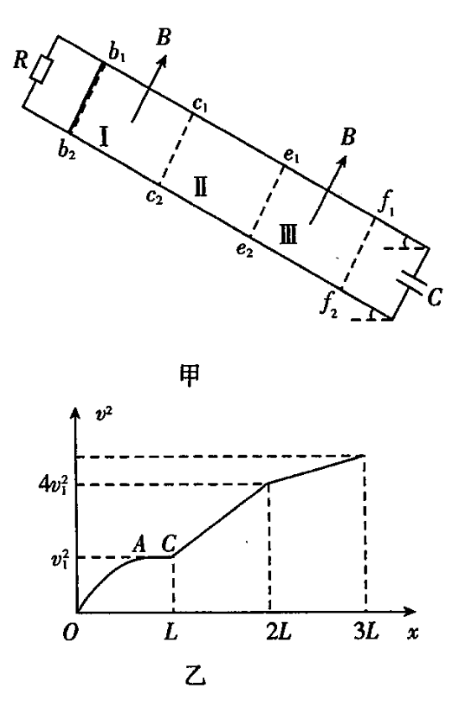
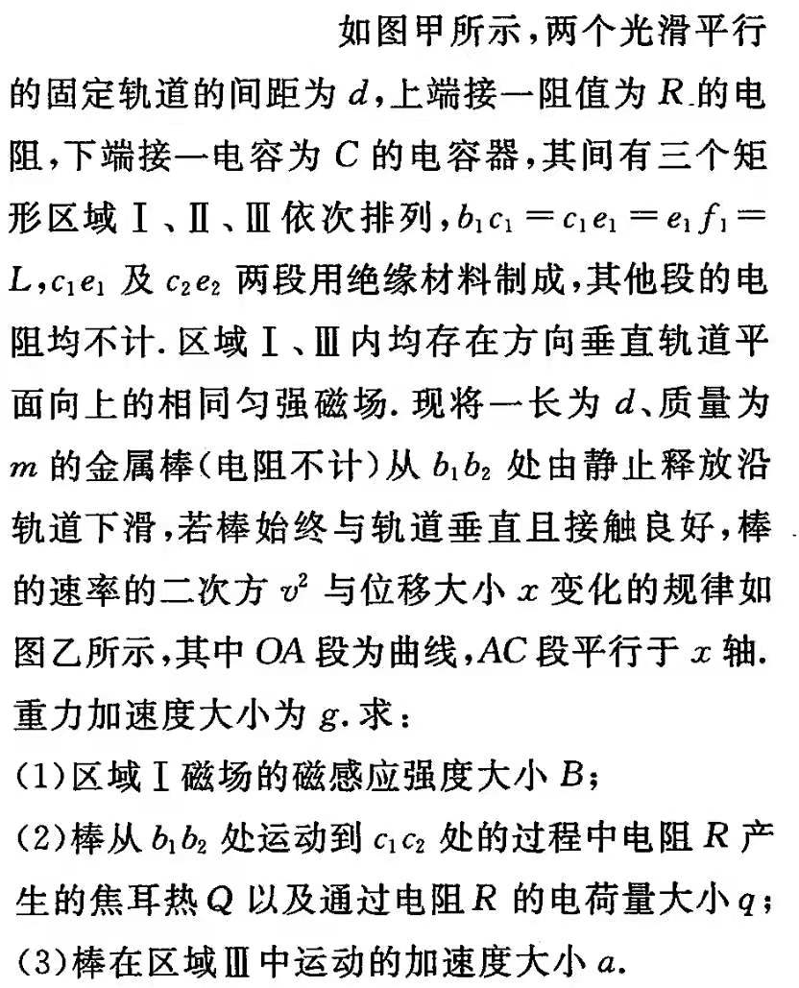
四．模型应用：
见学案
出题：搭积木。
做题：拆积木！

Slide 10
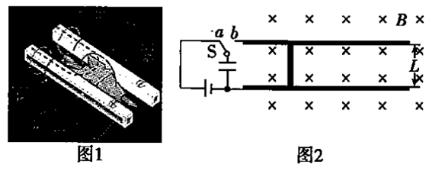
电磁弹射在电磁炮、航天器、舰载机等需要超高速的领域中有着广泛的应用,-----储存电能，储存电量。

Slide 11
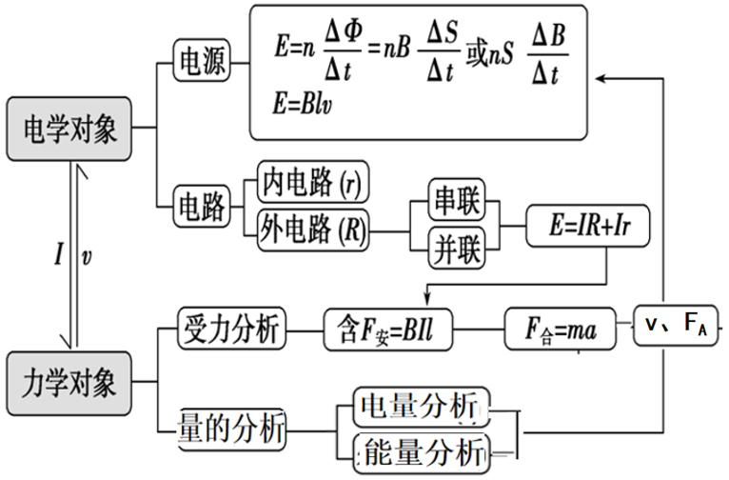

梳理小结
含容电路
九九归一
追根溯源，活学活用!！

Slide 12
含容电路

